Slide 1
1 春笋
XX镇中心小学
xxx老师

Slide 2
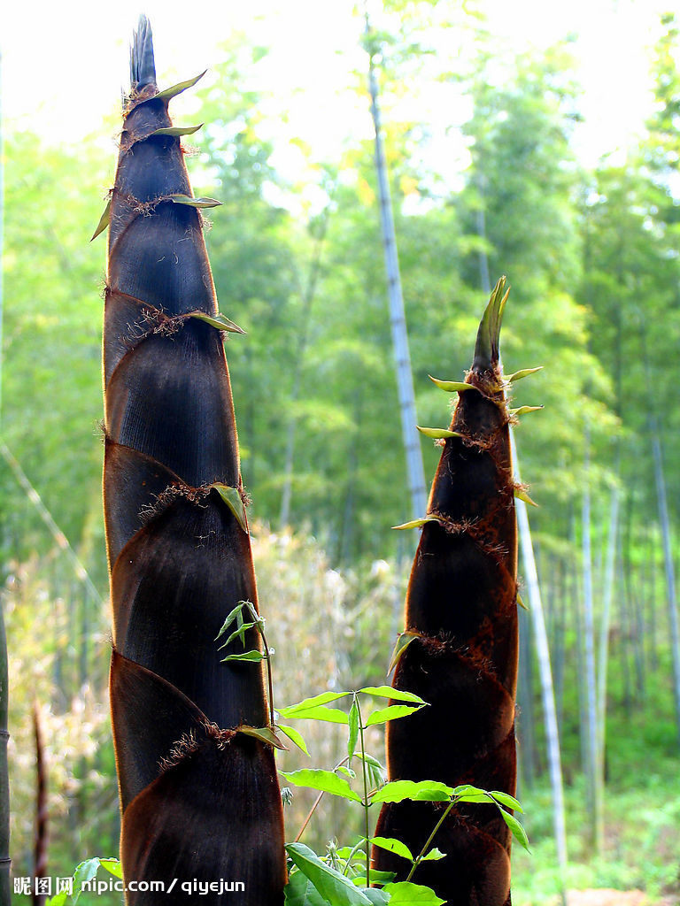

Slide 3
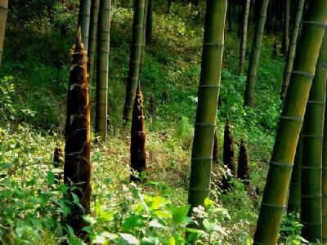

Slide 4
shēng chōng pò kuài
wài yíng xiào
jié zài
一声春雷 冲破泥土 石块
外衣 迎着春风 在阳光中笑
一节 再向上

Slide 5
sǔn huàn xǐng xīan mào
hè wá wa zhǎng
春笋 唤醒 掀翻 冒出来
浅褐色 掀翻 娃娃 长*

Slide 6
它们冲破泥土，
掀翻石块，一个一个
从地里冒出来。
xiān
mào

Slide 7
再把课文读流利

Slide 8
huàn xǐng
唤醒
一声春雷，唤醒了春笋

Slide 9

想一想
春雷好像对春笋说了什么呢？

Slide 10
一声春雷，唤醒了
（ ），唤醒了（ ），
唤醒了（ ）。
睡醒了的春笋会怎么样呢？

Slide 11
它们冲破泥土，
掀翻石块，一个一个
从地里冒出来。

Slide 12
它们冲破泥土，
掀翻石块，一个一个
从地里冒出来。
冲破
掀翻
冒
欣赏《春笋出土的瞬间》

Slide 13
读一读

Slide 14
第二自然段共几句话？
每句话讲什么？

Slide 15
guǒ
春笋裹着浅褐
色的外衣，像嫩生
生的娃娃。
nèn
嫩生
生

Slide 16
它们迎着春风，在阳光
中笑，在春雨里长。一节，一节，又一节。向上，向上，再向上。
zhǎng
长
又
再
欣赏视频《春笋的生长》
《长大后的春笋——竹子》

Slide 17
(ˇˍˇ）想一想
春笋娃娃在春天的大好时光努力生长，争取早日成才。
那么我们小朋友应该怎么做呢？

Slide 18
第二课时
生字的学习

Slide 19

注意写字时的姿势！
注意记准每个字的笔顺！

Slide 20
注意写字时的姿势！
注意记准每个字的笔顺！

Slide 21
注意写字时的姿势！
注意记准每个字的笔顺！

Slide 22
注意写字时的姿势！
注意记准每个字的笔顺！

Slide 23
注意写字时的姿势！
注意记准每个字的笔顺！

Slide 24
注意写字时的姿势！
注意记准每个字的笔顺！

Slide 25
注意写字时的姿势！
注意记准每个字的笔顺！

Slide 26
注意写字时的姿势！
注意记准每个字的笔顺！

Slide 27
注意写字时的姿势！
注意记准每个字的笔顺！

Slide 28
注意写字时的姿势！
注意记准每个字的笔顺！

Slide 29
一声春雷，唤醒了春笋。它们冲破了泥土，掀翻石块，一个一个从地理冒出来。
春笋裹着浅褐色的外衣，像嫩生生的娃娃。它们迎着春风，在阳光中笑，在春雨里长。一节，一节，又一节。向上，向上，再向上。

Slide 30
chūn sǔn guǒ zhe qiǎn hè sè de wài yī xiàng nèn shēng
shēng de wá wa tā
春 笋 裹 着 浅 褐 色 的 外 衣，像 嫩 生
生的娃娃。它们迎着春风，在阳光中笑，在
春雨里长。一节，一节，又一节。向上，
向上，再向上。

